Slide 1
Proposé par
Renforcer sa communication interpersonnelle
avec la Process Com®

Slide 2
En savoir plus en vidéo

Slide 5
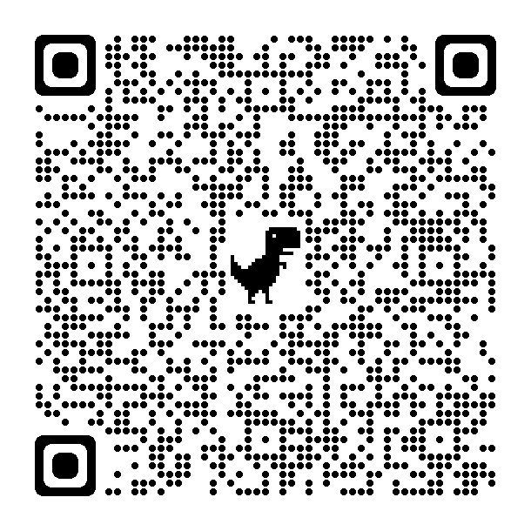
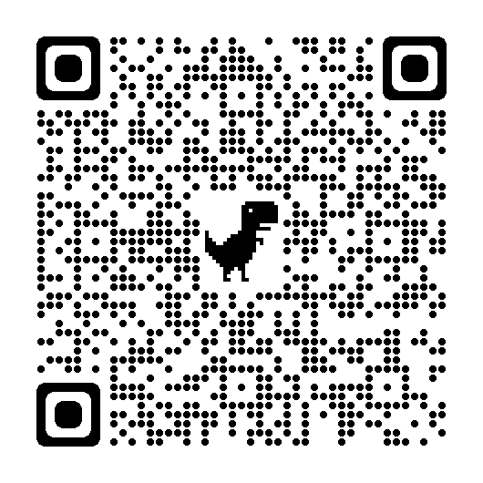
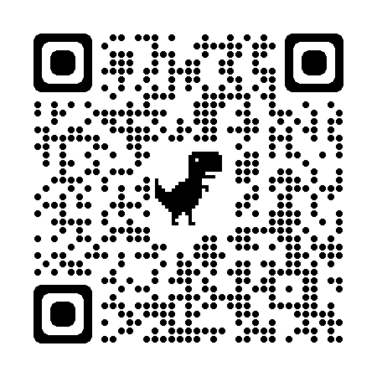
Process Communication Niveau 1
« Nos petits + »
OrCadre invite ses stagiaires
à ses Afterworks Process Com
Formations Inter entreprise
Programme, calendrier et tarifs
En savoir plus
Prendre de la hauteur et envisager d’autres possibilités
Echanger, mettre en perspective ton utilisation du modèle
Prendre un temps pour soi en toute convivialité
Process Communication Niveau 2
Passer un moment sympa entre pairs
Formations Inter entreprise
Programme, calendrier et tarifs
Réactiver tes connaissances et encore progresser
Challenger ta pratique
En savoir plus
GRATUIT
Cliquer ici
pour s’inscrire
Ou contacter :
anne.desaintlouvent@orcadre.fr
Isabelle.moreau@orcadre.fr
Également possibles en intra entreprise : nous contacter

Slide 6
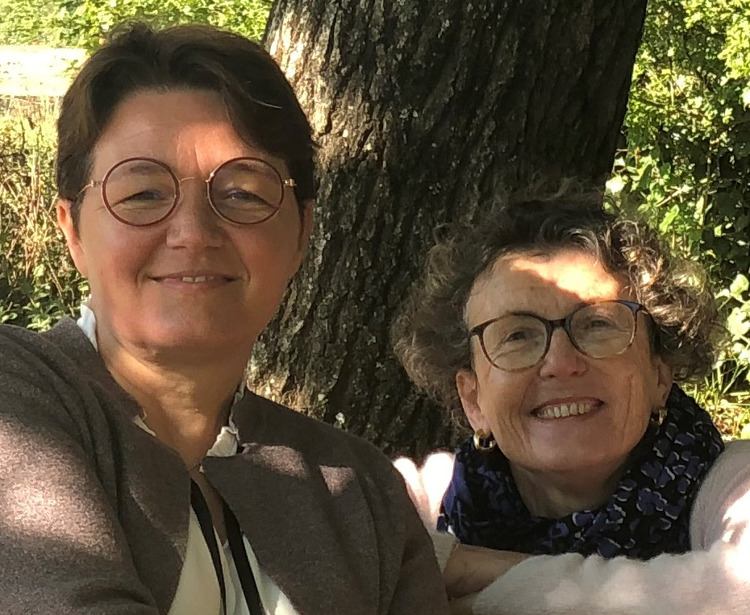
Vos partenaires OrCadre
Anne de Saint-Louvent
06 24 17 82 74
Anne.desaintlouvent@orcadre.fr
Isabelle Moreau
0685474162
Isabelle.moreau@orcadre.fr

